Slide 1
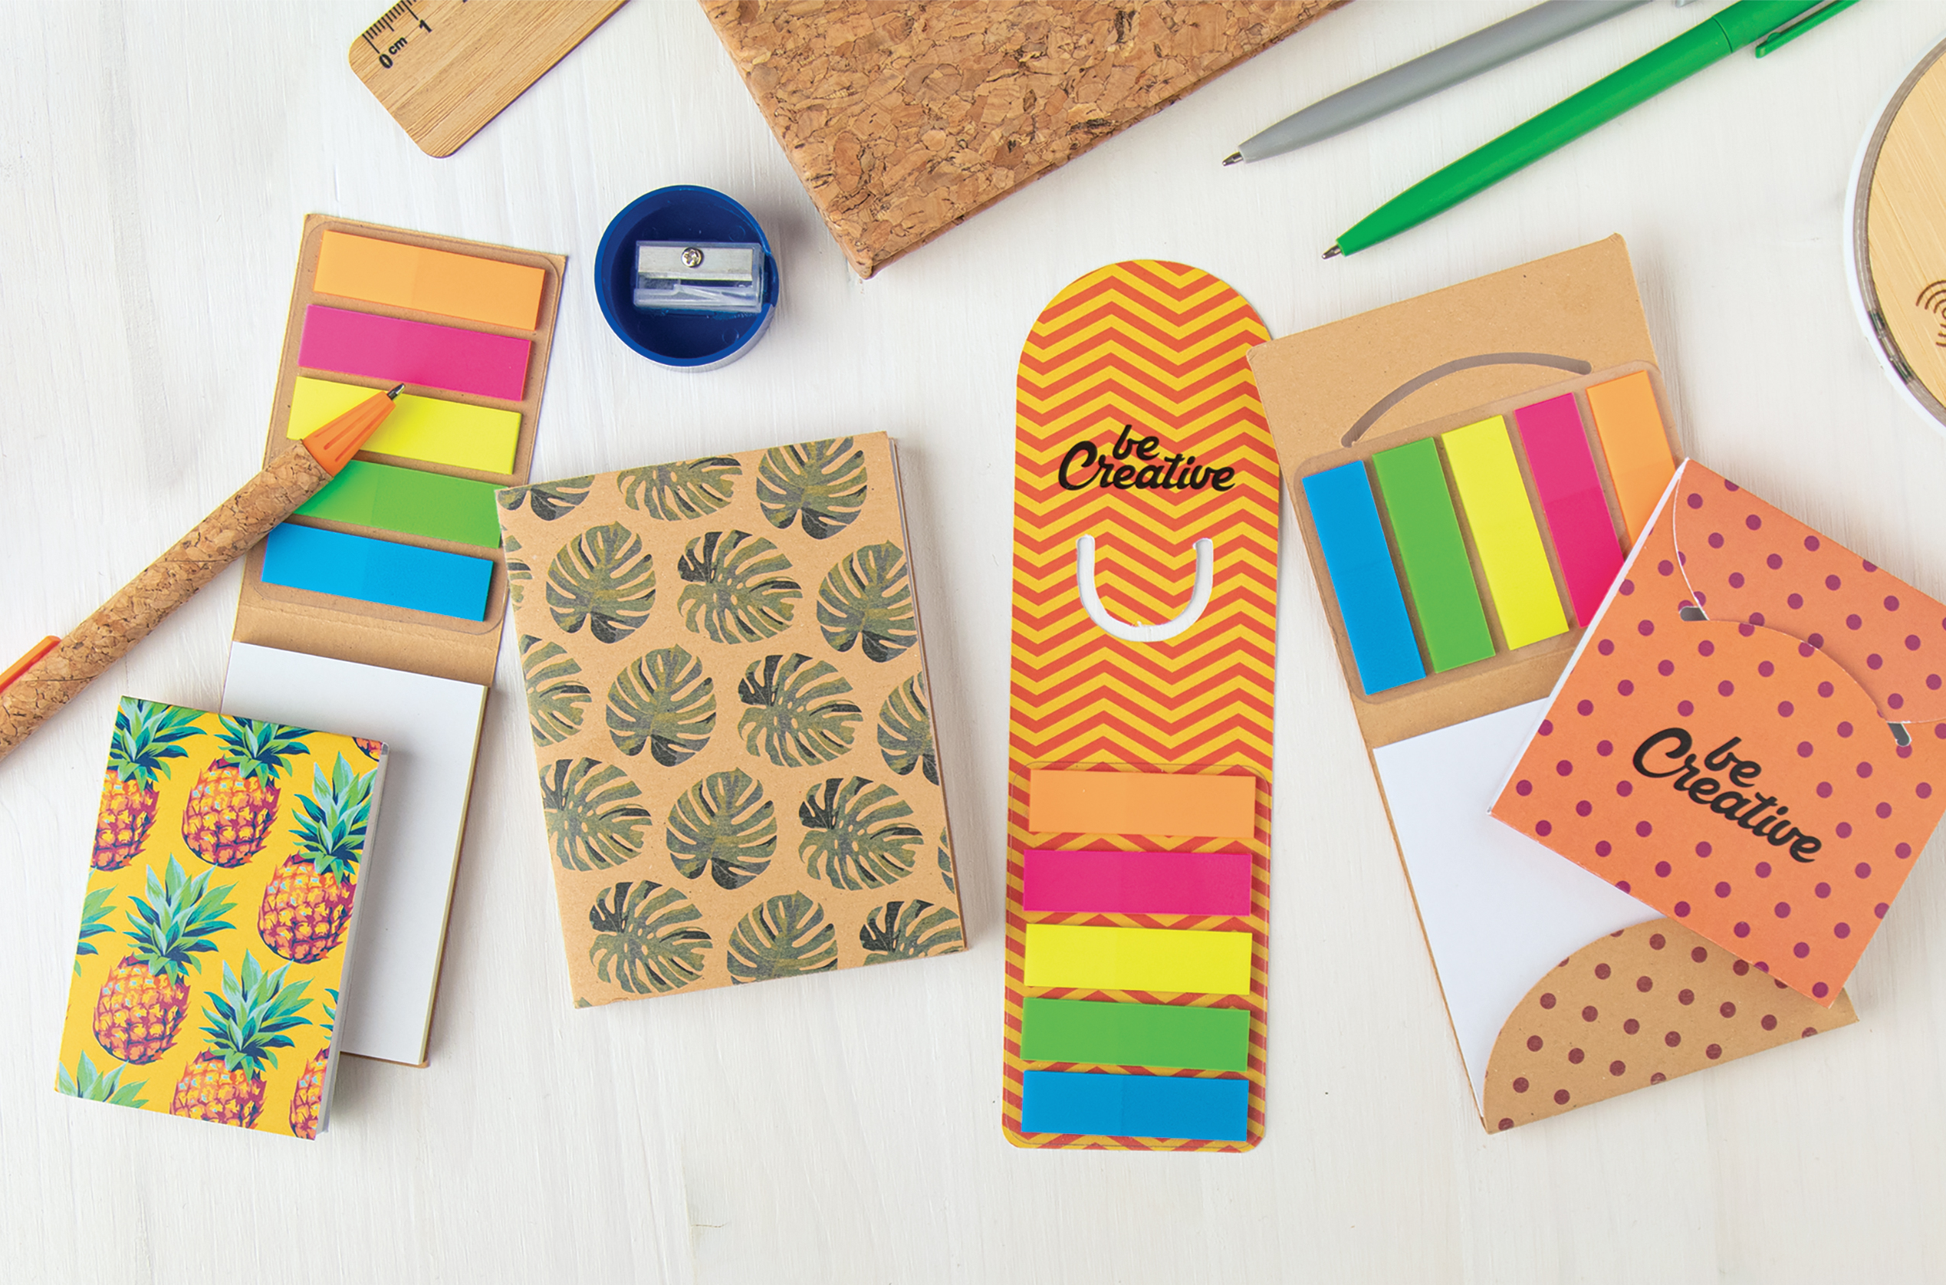
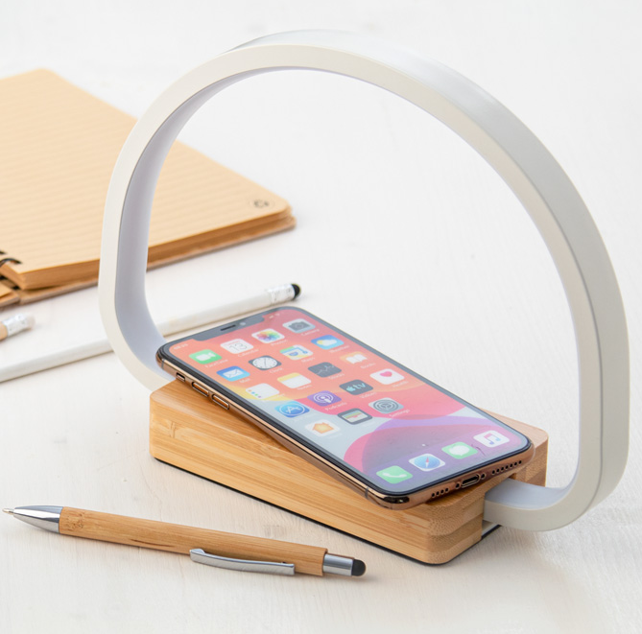
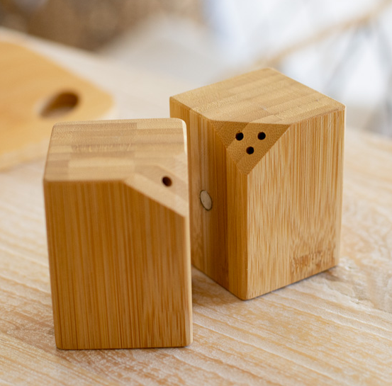
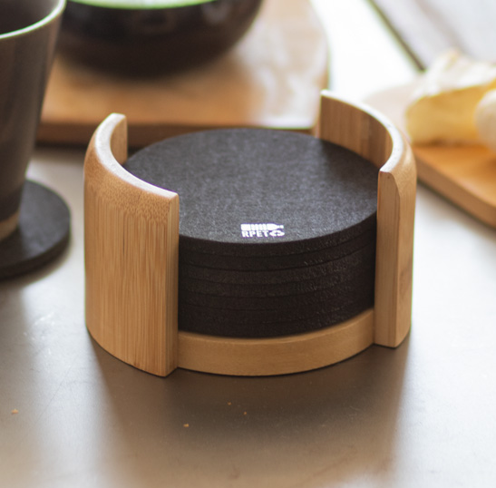
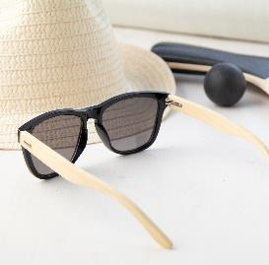
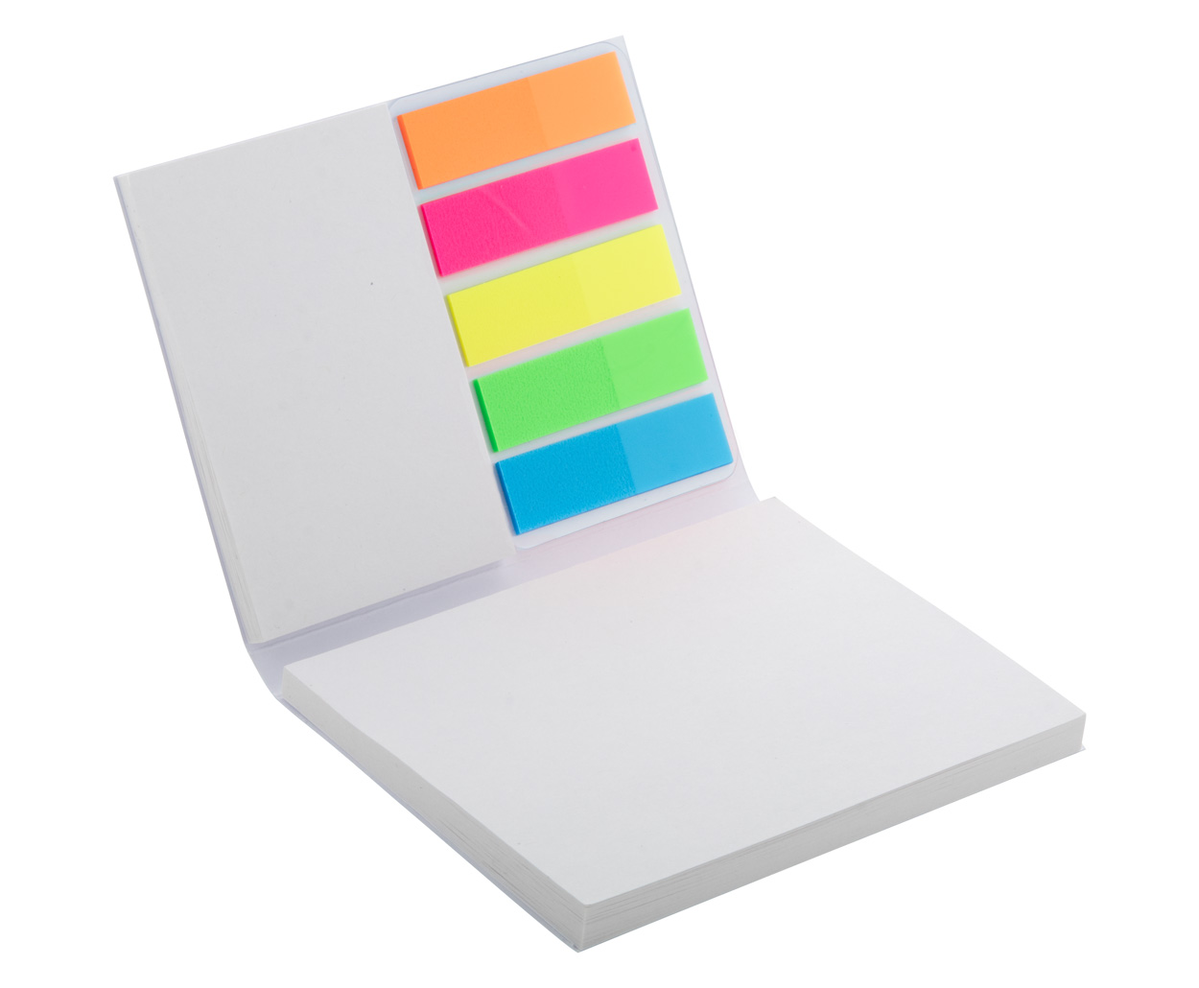
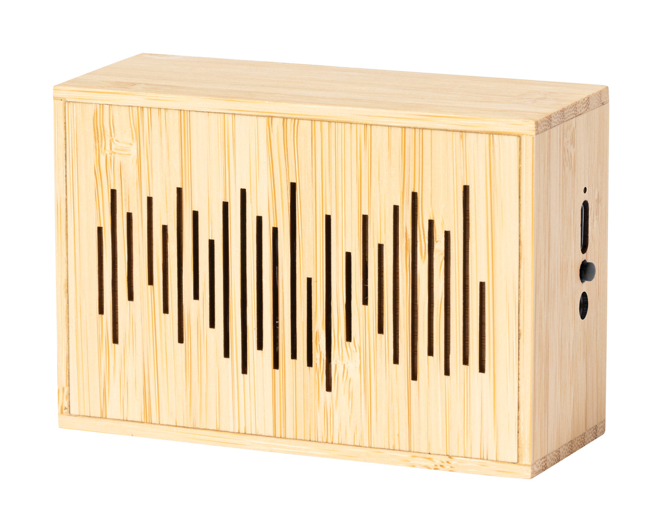
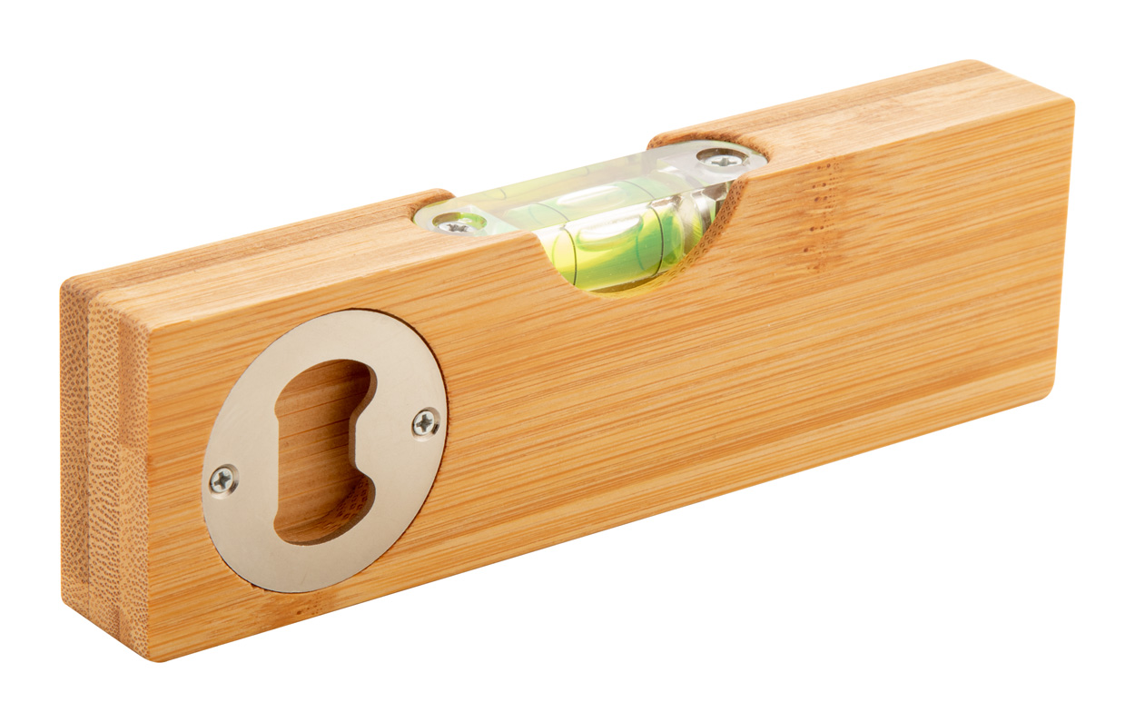
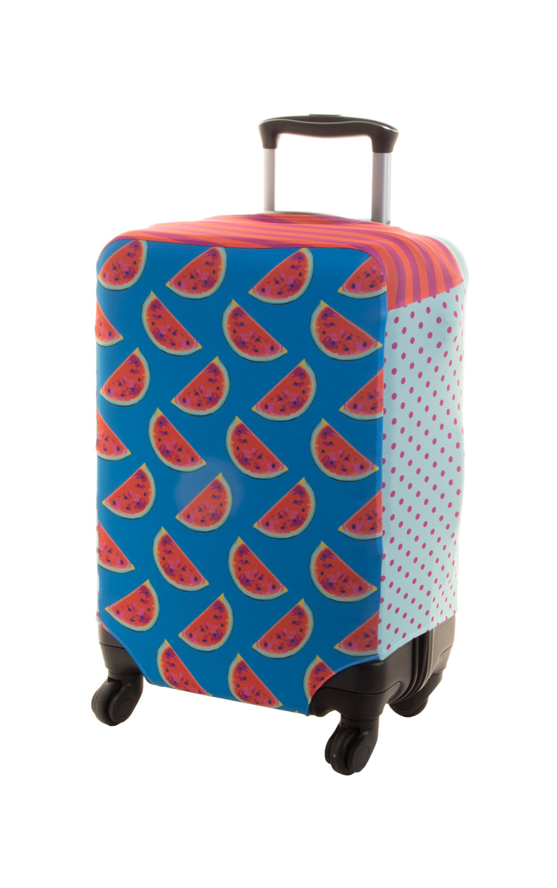
Zde uveďte své kontaktní údaje!
Jděte s dobou
Propagujte svou společnost něčím novým a trendy. Udělejte dojem na své zákazníky praktickými a stylovými reklamními dárky, které se hodí pro každý aspekt života a udělají vaši firemní image nezapomenutelnou.
Labrum AP722494
Multifunkční bambusová stolní lampa s 25 LED diodami a nastavitelným jasem. S vestavěnou bezdrátovou rychlonabíječkou (10W) a portem USB pro nabíjení 2 zařízení současně (1 bezdrátově a 1 přes kabel). Max. výstup: 1000 mA. Včetně USB nabíjecího kabelu.
00,00 CZK
Kerala AP800476
Sada 2 ks bambusové solničky a pepřenky. Sada pohodlně těsní ve středu díky magnetům umístěným na straně.
00,00 CZK
Chiang AP808040-10
Sada 10 ks RPET filcového podtácku v bambusovém držáku na stůl. S výrazným logem RPET na každém tácku.
00,00 CZK
CreaStick Page A
AP716546
Papírem potažené značkovače stránek. Obsahuje 100 plastových fóliových značkovačů stránek v 5 různých barvách (44×12 mm).
00,00 CZK
Laurens
AP722543
Bluetooth reproduktor v bambusovém krytu s vestavěnou solární nabíječkou a dobíjecí baterií. Včetně USB nabíjecího kabelu.
00,00 CZK
Spiroo
AP800477
Bambusová vodováha s otvírákem na láhve.
00,00 CZK
BagSave M
AP716532
Na zakázku vyrobený polyesterový potah na zavazadla se zapínáním na suchý zip. Vhodné pro střední kufry do 42x62x26 cm.
00,00 CZK
Další nápady na dárky najdete v našem vánočním katalogu!
Zde uveďte své kontaktní údaje!
.......
.......
.......
www.WriteYourWebsiteHere.com

